Slide 1


Активный потребитель
Докладчик: Говоров Д.С.
НЕКОММЕРЧЕСКОЕ ПАРТНЕРСТВО
СООБЩЕСТВО
ПОТРЕБИТЕЛЕЙ ЭНЕРГИИ
15 ноября 2012 года

Slide 2


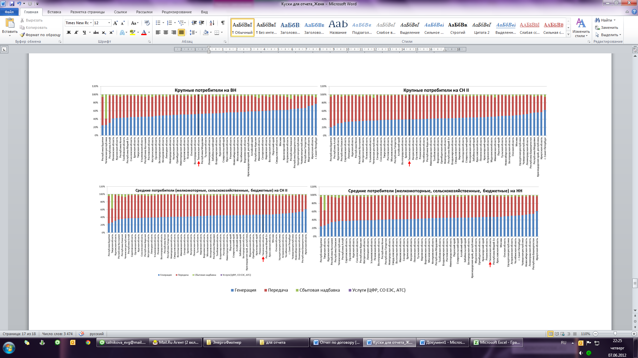
Структура конечной цены по группам потребителей по субъектам РФ по состоянию на январь 2012 г.
НЕКОММЕРЧЕСКОЕ ПАРТНЕРСТВО
СООБЩЕСТВО
ПОТРЕБИТЕЛЕЙ ЭНЕРГИИ
Маржинальная цена (Црсв) – равновесная цена

Slide 3
Снижение цены за счет активности потребителей
НЕКОММЕРЧЕСКОЕ ПАРТНЕРСТВО
СООБЩЕСТВО
ПОТРЕБИТЕЛЕЙ ЭНЕРГИИ
Ц,руб/МВт
Спрос потребителей
(мотивация к снижению затрат)
Давление потребителей на цену «вниз»:
Управление потреблением (Demand Response)
Программы по энергосбережению
Эффективная стратегия потребителя
Участие потребителей в разработке НПА
Маржинальная цена (Црсв) – равновесная цена
Предложение
поставщиков
Р,МВт
Потребители своими действиями способны влиять на цену рынка

Slide 4
Предпосылки управления потреблением
(Demand Response) в России
НЕКОММЕРЧЕСКОЕ ПАРТНЕРСТВО
СООБЩЕСТВО
ПОТРЕБИТЕЛЕЙ ЭНЕРГИИ
Управление спросом на стороне потребителя – способность потребителя электроэнергии добровольно снижать свое потребление в целях получения экономического эффекта
Предпосылки:
Функционирование оптового рынка электроэнергии РФ по принципу маржинального ценообразования: загрузка генерирующих объектов производится в соответствии с их ценовыми заявками по мере возрастания цены. Цену рынка формируют наиболее дорогие из отобранных заявок поставщиков.
Краткосрочное замещение незначительного объема наиболее дорогой генерации в пиковые периоды способно привести к значительному экономическому эффекту для потребителей электроэнергии в целом
В различных энергосистемах в настоящее время применяются механизмы управления спросом на стороне потребителя для снижения цен на электроэнергию и замещения дорогих источников генерации (США, Великобритания, Италия, Австралия и др.)
В мире ведутся исследования по разработке и внедрению перспективных технических и технологических решений по управлению спросом на стороне потребителя.
Необходимо создать в РФ экономически эффективные механизмы для вовлечения активных потребителей в процесс управления потреблением в целях достижения системного эффекта

Slide 5
Управление потреблением (Demand Response)
НЕКОММЕРЧЕСКОЕ ПАРТНЕРСТВО
СООБЩЕСТВО
ПОТРЕБИТЕЛЕЙ ЭНЕРГИИ
Технологическое
возможность разгрузки или ограничения потребителя, в том числе в целях предотвращения или ликвидации аварийных ситуаций
Экономическое
разгрузка при высоких ценах на электроэнергию
Ограничение или отключение потребителя является частью существующей системы обеспечения надежности функционирования ЕЭС России (в рамках действующего законодательства является его обязанностью). АЧР~60% Σ объема потребления в ЕЭС России, САОН~17% Σ объема потребления в ЕЭС России, графики временного ограничения и отключения
ограничение потребления направлено на обеспечение безаварийной работы ЕЭС, что затрудняет оценку экономических параметров
Изменение или останов производственного цикла, частичное отключение освещения и т.д.
Регулирование интенсивности работы двигателей насосных систем, сокращение времени работы системы вентиляции и кондиционирования
Управление собственной генерацией (в т.ч. включение резервных источников питания и накопителей энергии)
Внедрение на промышленных предприятиях программ по энергосбережению и энергоэффективности
Оптимизация графика загрузки за счет сглаживания пика потребления (пика региона)
Источник данных: ОАО «СО ЕЭС»

Slide 6
Строительство распределенной генерации –
пример управления потреблением в РФ
НЕКОММЕРЧЕСКОЕ ПАРТНЕРСТВО
СООБЩЕСТВО
ПОТРЕБИТЕЛЕЙ ЭНЕРГИИ
Распределенная генерация – строительство и эксплуатация генерирующих объектов электрической (и тепловой) энергии преимущественно для собственных нужд потребителями электрической энергии
Вводы собственной генерации, замещающей потребление от ОЭС (Тюмень)
Основные мотивы строительства до 2012 года (~1500 МВт):
Утилизация ПНГ
Альтернатива дорогому присоединению к сетям
Удачные площадки
Строительство после 2012 года:
Завершение начатых и одобренных проектов (до 500 МВт)
Отсутствие свободных мощностей для подключения
Снижение стоимости энергообеспечения (1000–2000 МВт, в зависимости от цены на электроэнергию)
Несмотря на отсутствие государственной политики в области управления потреблением, активные потребители в РФ уже используют механизм строительства и эксплуатации собственной распределенной генерации

Slide 7
Строительство распределенной генерации –
пример управления потреблением в РФ
НЕКОММЕРЧЕСКОЕ ПАРТНЕРСТВО
СООБЩЕСТВО
ПОТРЕБИТЕЛЕЙ ЭНЕРГИИ
Мировой опыт*:
Развитие распределенной генерации – общемировая тенденция:
Страна | Год | Мощность, ГВт | % от уст. Мощности системы
Канада | 2000 | 7,7 | 7%
Западная Европа | 2001 | 23,1
США | 2007 | 200 | 25%
Для активного потребителя:
Повышение энергоэффективности, в т.ч. за счет использования в качестве топлива побочных продуктов промышленного производства
Снижение затрат на э-э (тепло), в т.ч. на долгосрочную перспективу
* По материалам Энергетического центра Московской школы управления СКОЛКОВО
Возможность долгосрочного планирования развития основного производства
Для системы в целом:
Снижение инвестиционных затрат «большой энергетики» (генерирующих и сетевых компаний)
Для системы в целом:
Противодействие со стороны сетевых компаний:
Избыточные требования по тех. присоединению
Лоббирование оплаты услуг по передаче по присоединенной максимальной мощности
Повышение надежности энергоснабжения
Необходимо создание государственной политики в сфере распределенной генерации и пересмотр подхода к формированию схем и программ развития электроэнергетики РФ с учетом возможности управления потреблением на стороне потребителя

Slide 8
Возобновляемая энергетика в России
НЕКОММЕРЧЕСКОЕ ПАРТНЕРСТВО
СООБЩЕСТВО
ПОТРЕБИТЕЛЕЙ ЭНЕРГИИ
Рекомендуемый объем ввода генерации на ОРЭМ
на основе ВИЭ до 2020 года
Предполагаемые механизмы оплаты ВИЭ :
на ОРЭ – ДПМ ВИЭ (WACC = 14%)
на РРЭ – приобретение э/э, произведенной ВИЭ сетевыми организациями в целях компенсации потерь (оплата через тариф на передачу)
МВт
+41%
+48%
+49%
+61%
Динамика изменения конечной цены на э/э до 2020 года за счет ввода ВИЭ*
на ОРЭ : 3-3,5 %
на РРЭ : ~1 %
+115%
+196%
Технологии ВИЭ | 2013 | 2014 | 2015 | 2016 | 2017 | 2018 | 2019 | 2020
Ветряные ЭС | 0 | 150 | 350 | 950 | 1 650 | 2 650 | 4 150 | 6 150
Малые ГЭС | 0 | 65 | 305 | 588 | 851 | 1 145 | 1 543 | 1 971
ЭС на биомассе | 0 | 20 | 70 | 120 | 200 | 300 | 420 | 580
ЭС на биогазе | 0 | 10 | 25 | 50 | 90 | 150 | 230 | 330
Солнечные ЭС | 0 | 100 | 270 | 490 | 740 | 1 030 | 1 490 | 2 000
Всего: | 0 | 345 | 1 020 | 2 198 | 3 531 | 5 275 | 7 833 | 11 031
Цена на электроэнергию (с учетом мощности) на квалифицированном оборудовании ВИЭ в 2012 году составляет от 3,5 до 10 руб/кВтч и более. Рост цен на электроэнергию для конечного потребителя неизбежен!
Динамика изменения цены * - оценка проведена на основе имеющихся данных
Источник данных: НП Совет рынка, оценка НП «СПЭ»

Slide 9
Меры поддержки ВИЭ в энергетике: предлагаемое решение
НЕКОММЕРЧЕСКОЕ ПАРТНЕРСТВО
СООБЩЕСТВО
ПОТРЕБИТЕЛЕЙ ЭНЕРГИИ
1. Строить объекты ВИЭ только в изолированных районах, что позволит:
- экономить топливо для существующих дизельных установок
- экономить бюджетные средства, выделяемые для закупки дорогого топлива
2. Обеспечить проекты строительства ВИЭ длинными дешевыми кредитами.
(средства Пенсионного фонда России или кредиты государственных банков).
3. Полный отказ как от механизма ДПМ ВИЭ на оптовом рынке, так и любых других механизмов субсидирования ВИЭ за счет потребителей
4. Не принуждение сетевых организаций к приобретению электроэнергии, произведенной ВИЭ в целях компенсации потерь
Строительство в изолированных районах, перераспределение государственных дотаций в пользу ВИЭ, субсидирование строительства за счет бюджета, обеспечение длинными дешевыми кредитами решило бы проблему окупаемости ВИЭ

